Slide 1
Проект : Мягкая игрушка «Собачка»

Slide 2
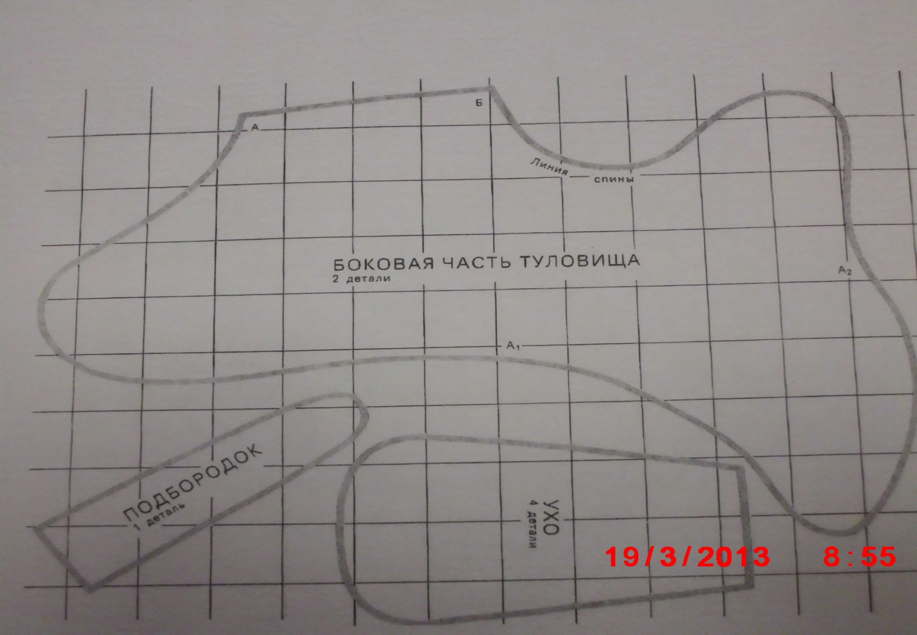
Выкройка

Slide 3
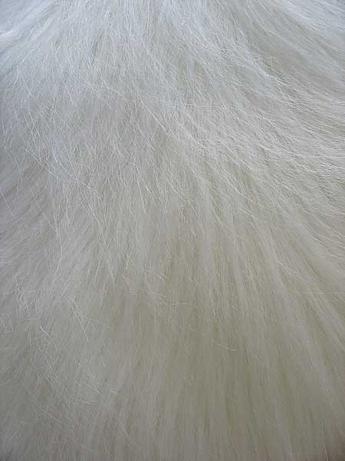
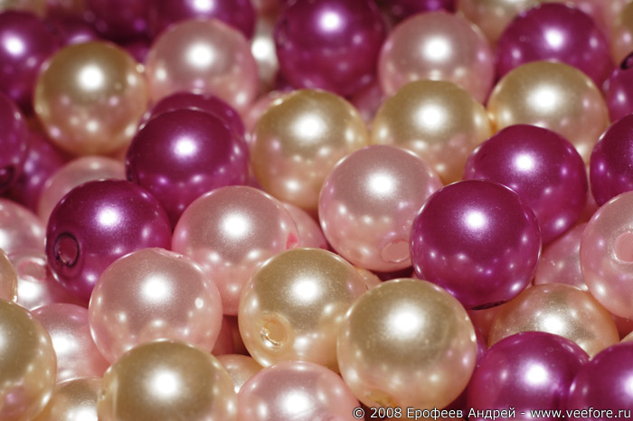
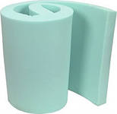
ткань бусины поролон

Slide 4
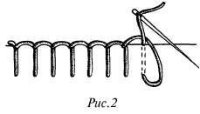
Шов «Через край»

Slide 5
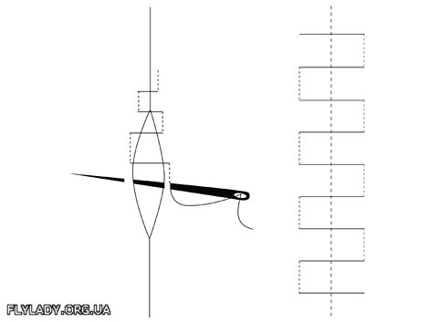
Потайной шов

Slide 6
Мягкая игрушка «Собачка»

